Slide 1

Jar 파일 배포
.jar

Slide 2
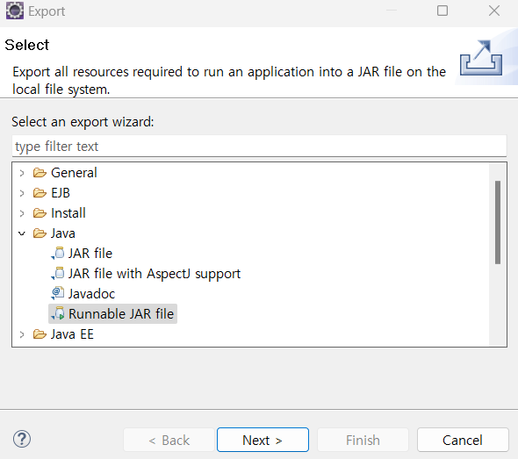
exchangeRate.jar 배포
Jar파일 만들기
프로젝트 이름 – 우측마우스 – Export – java – Runnable JAR file
① 선택

Slide 3
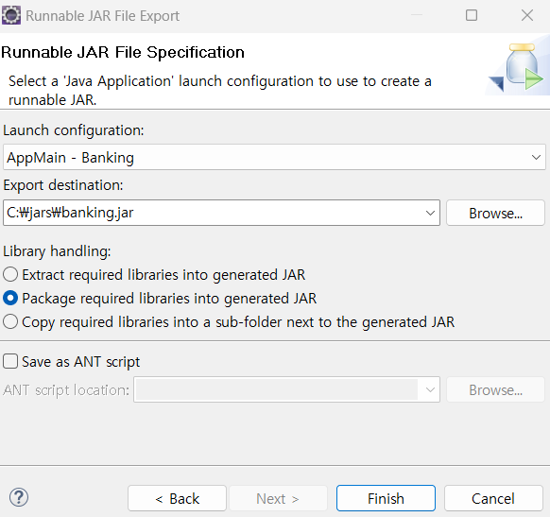
exchangeRate.jar 배포
Jar파일 만들기
프로젝트 이름 – 우측마우스 – Export – java – Runnable JAR file
① 선택
② 저장
③ 체크

Slide 4
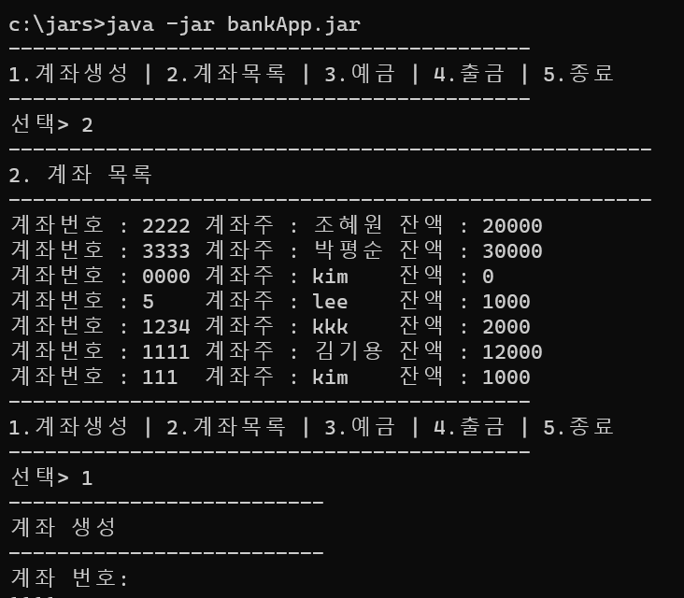
Jar 파일 명령 프롬프트에서 실행
Jar파일 실행 : java –jar banking.jar

Slide 5
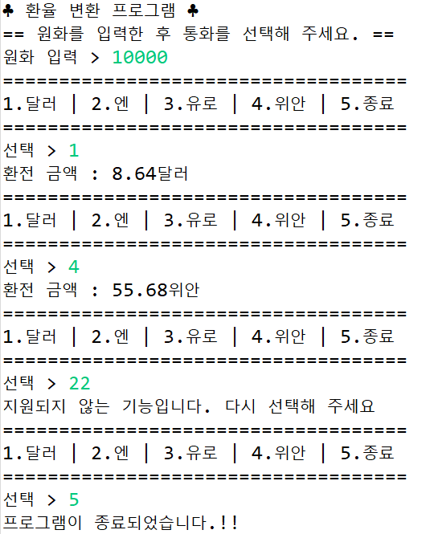
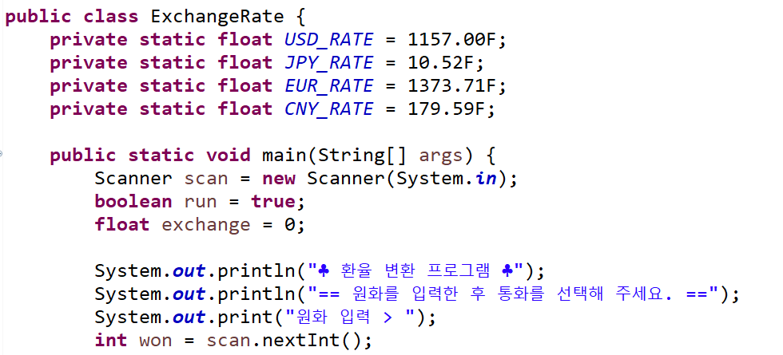
환율 변환 프로그램
환율 변환 프로그램

Slide 6
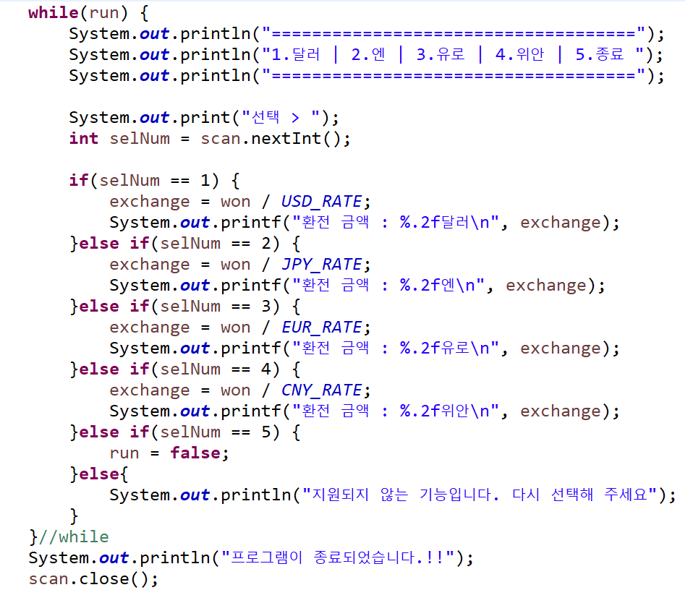
환율 변환 프로그램

Slide 7
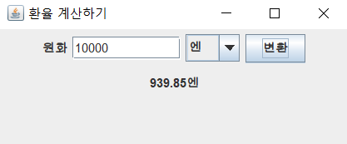
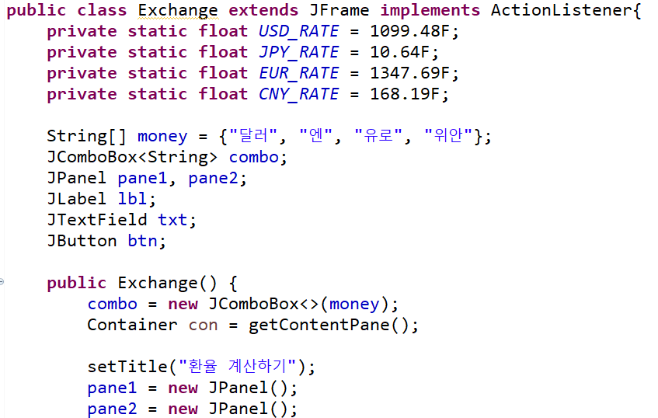
GUI – jar 파일 배포
swing 패키지로 제작한 gui 프로그램은 .exe처럼 바로 실행 가능하다.

